Slide 1
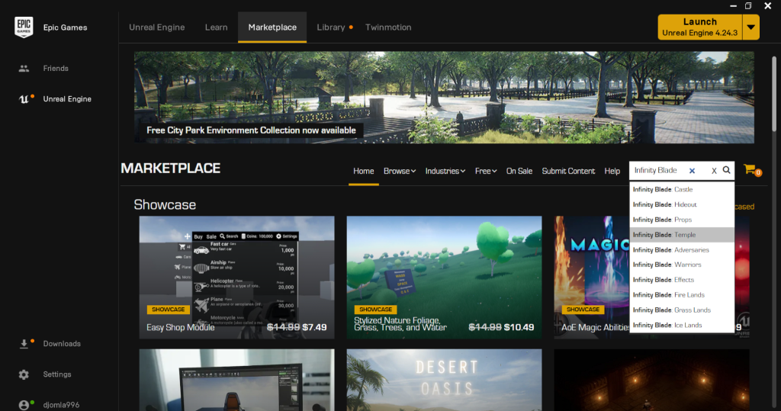
PRIKUPLJANJE MATERIJALA
Odlaskom na Epic Games I klikom na Marketplace pretrazujemo I preuzimamo Asset koji cemo koristiti za dalji razvoj igirce.

Slide 2
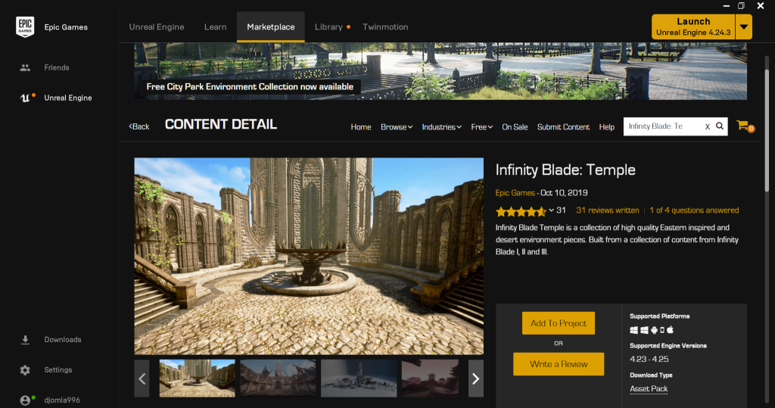
Preuzimamo Infinity Blade: Temple zbog toga što ćemo njegove delove koristiti za dalju izradu igrice.

Slide 3
Klikom na dugme Add to Project dodajemo Asset u naš projekat.

Slide 4
Biramo Warriors odnosno ratnike koji će u našoj igrici imati ulogu protivnika.

Slide 5
Klikom na dugme Add to Project dodajemo Asset u naš projekat.

Slide 6
Preuyimamo Paragon: Morigesh da bismo njene animacije pridružili željenim igračima.

Slide 7
Klikom na dugme Add to Project dodajemo Asset u naš projekat.

